Slide 1
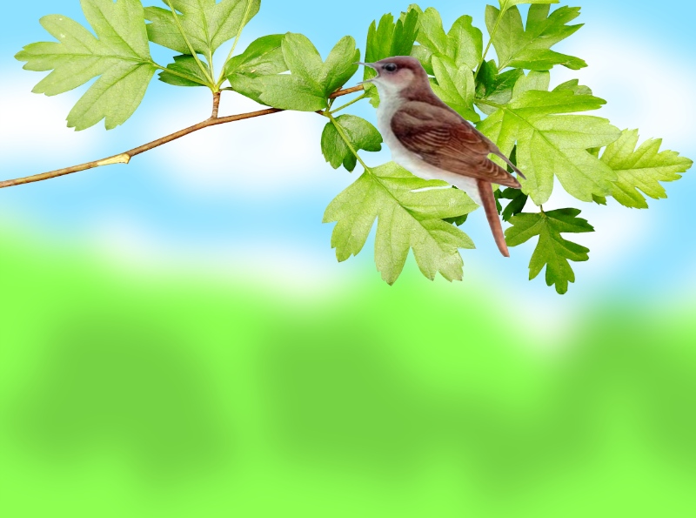
ТАТАР ТЕЛЕ – ДУСЛЫК ТЕЛЕ
ТАТАР ТЕЛЕ – ДУСЛЫК ТЕЛЕ

Slide 2
21 нче февраль – Халыкара туган тел көне

Slide 3
1999 нчы елның ноябрендә Бангладеш тәкъдиме буенча ЮНЕСКО Генераль конференциясе, ЮНЕСКО әгъзалары булган илләр һәм Берләшкән Милләтләр оешмасы тарафыннан 21 февраль көнен Туган тел көне дип игълан итте.
Татар теле – ЮНЕСКО тарафыннан бөтендөнья халыкара аралашу теле дип саналган 14 телнең берсе.
Бу – туган телебез белән горурланырлык мөһим фактор.
21 февраль – Халыкара туган тел көне. Дөньяда 6000 гә якын тел бар. Шуларның 83 се киң таралган.
ЮНЕСКО оешмасы дөнья халыкларының матди булмаган мирасын саклау өчен көрәшә, традицион яисә халык музыкасын, биюләрен, гореф-гадәт һәм йолаларны, авыз иҗатын һәм төп җирле халыкларның туган телләрен саклап калу буенча зур эшчәнлек алып бара. Ә халыклар юкка чыкмасын, аларның телләре саклансын өчен тырышу — бу Җир шарында мәдәниятнең күп төрлелеген саклап калу дигән сүз.
2008 ел ЮНЕСКО тарафыннан туган тел елы дип игълан ителде.

Slide 4
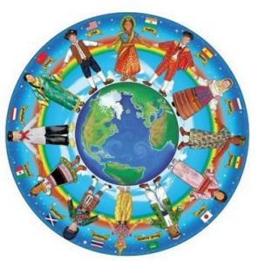
«Татарстан Республикасы дәүләт телләре һәм Татарстан Республикасындагы башка телләр турында» ТР Законының 9 маддәсе нигезендә Татарстан Республикасының ике дәүләт теле республиканың барлык гомуми белем бирү учреждениеләрендә тигез күләмдә укытыла;

Slide 5
Датой 21-ое февраля выбрано неслучайно.
В этот день в Пакистане в 1952 году погибли пять студентов. Они выступали за придание языку БАНГЛА статуса государственного. Часть этой страны, расположенной в юго-восточной Азии, позднее стала независимым государством Бангладеш.
Цель провозглашения международного дня родного языка - сохранение и развитие исчезающих языков. Сегодня в разных странах мира люди говорят на 6000 языках. Тревога их исчезновения обоснована.
Сегодня русский язык - один из шести рабочих языков Организации Объединенных Наций. Он является родным для 170 миллионов человек, 350 миллионов его понимают.
ЮНЕСКО – Организация Объединенных Наций по вопросам образования, науки и культуры.

Slide 6
Һәр милләт кешесе өчен иң моңлы көй — үзенең милли көе, иң матур, иң кадерле тел — үзенең туган теле, иң матур милли киемнәре- үз милләте киеме, иң тәмле аш – милли ашлары. Ләкин, һичшиксез, һәрбер милли кием, һәрбер халыкның гөреф-гадәте, үзенчәлекле, бай тарихлы.

Slide 7
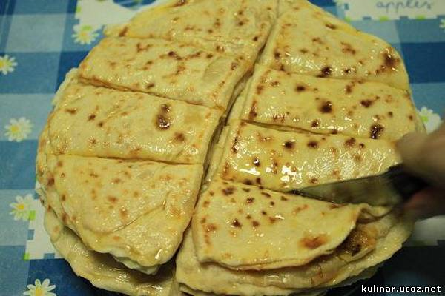
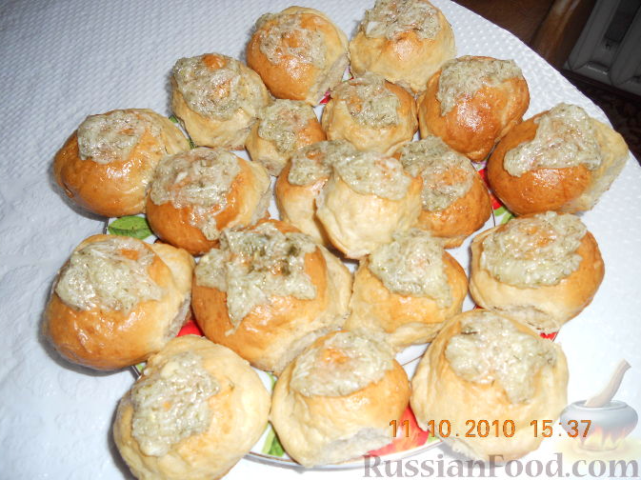
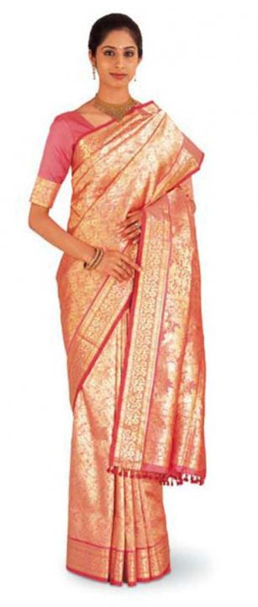
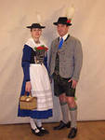
МИЛЛИ АШЛАР
КЫСТЫБЫЙ - ТАТАР МИЛЛИ АШЫ
ПАМПУШКИ - УКРАИН МИЛЛИ АШЫ
МИЛЛИ КИЕМНӘР
ИНДИЯ МИЛЛИ КИЕМЕ
БАВАР МИЛЛИ КИЕМЕ

Slide 8
21 нче февраль – Халыкара туган тел көне
«Туган тел» («Родной язык»)
И туган тел, и матур тел, әткәм-әнкәмнең теле!
Дөньяда күп нәрсә белдем син туган тел аркылы.
Иң элек бу тел белән әнкәм бишектә көйләгән,
Аннары төннәр буе әбкәм хикәят сөйләгән.
И туган тел! Һәрвакытта ярдәмең белән синең,
Кечкенәдән аңлашылган шатлыгым, кайгым минем.
И туган тел! Синдә булган иң элек кыйлган догам:
Ярлыкагыл, дип, үзем һәм әткәм-әнкәмне, ходам

